Slide 1
第五节 系统的稳定性和代数稳定判据
Notes:
第五节需2课时

Slide 2
稳定的充要条件和属性
一、稳定的基本概念和线性系统稳定的充要条件
稳定是控制系统的重要性能，也是系统能够正常运行的首要条件。控制系统在实际运行过程中，总会受到外界和内部一些因素的扰动，例如负载和能源的波动、系统参数的变化、环境条件的改变等。如果系统不稳定，就会在任何微小的扰动作用下偏离原来的平衡状态，并随时间的推移而发散。因此，如何分析系统的稳定性并提出保证系统稳定的措施，是自动控制理论的基本任务之一。
稳定的基本概念：
设系统处于某一起始的平衡状态。在外作用的影响下，离开了该平衡状态。当外作用消失后，如果经过足够长的时间它能回复到原来的起始平衡状态，则称这样的系统为稳定的系统 。否则为不稳定的系统。

Slide 3
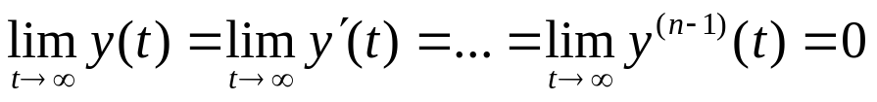

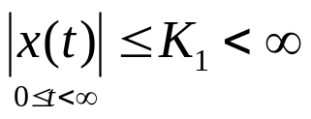
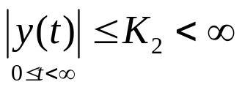
稳定的定义和定理
定义1：对于线性定常系统，在任何一组初始条件下，若输入x(t)=0，当t→∞时，系统的输出及其各阶导数为零，即
则称该系统为渐近稳定的。
定理1：线性定常系统渐近稳定的充要条件为系统的全部极点都位于s左半开平面，即系统的特征方程的根全为负实数或具有负实部的共轭复根。
定义2：对于线性定常系统在零初始条件下，加入一个有界的输入，总引起一个有界的输出，则称该系统为有界输入——有界输出稳定系统。即当 时，
如果 则
定理2：线性定常系统为有界输入——有界输出稳定系统的充要条件为系统的全部极点都位于s左半开平面。

Slide 4

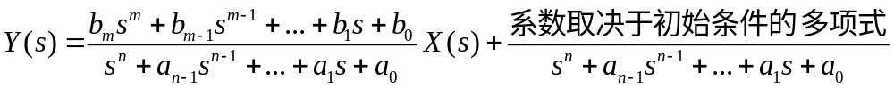

稳定的充要条件和属性
设系统或元件的微分方程为：
式中：x(t)—输入，y(t)—输出
为常系数。将上式求拉氏变化，得(初始值不全为零）
+系数取决于初始条件的多项式
上式右边第一项为零状态解，对应于由输入引起的响应过程。
第二项为零输入解，对应于由初始状态引起的响应过程。
对有界输入—有界输出稳定系统可看作当输入有界(如阶跃输入)时，第一项在足够长的时间内输出有界并趋于有限值。

Slide 5
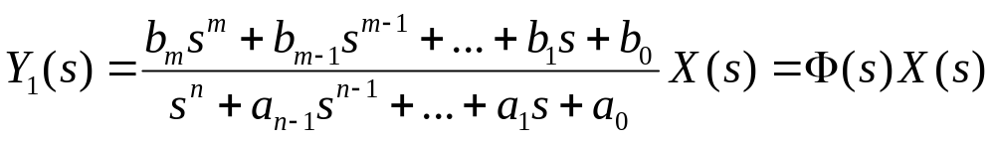
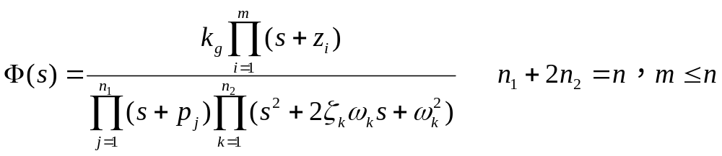
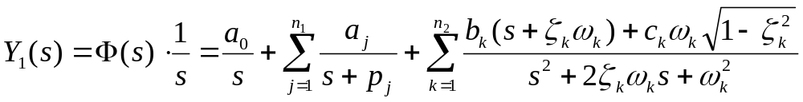
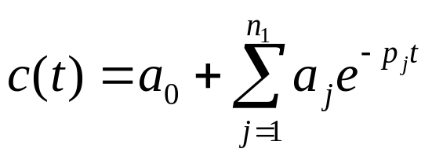
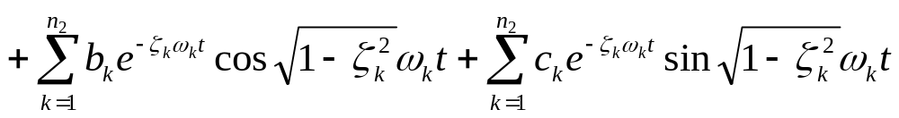

稳定的充要条件和属性
其单位阶跃响应函数为：
时域表达式为：

Slide 6
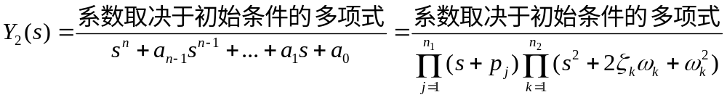
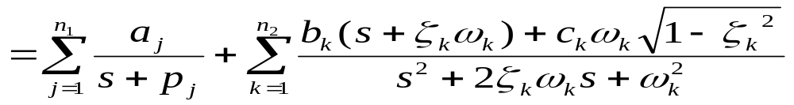
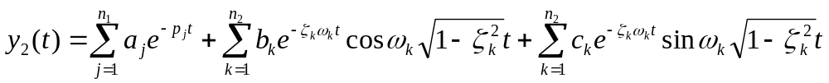
稳定的充要条件和属性
前面讨论的当外作用消失后，如果经过足够长的时间它能回复到原来的起始平衡状态可看作第二项经过足够长的时间变为零。
时域表达式为：
线性定常系统稳定的充要条件：
系统特征方程的根（即传递函数的极点）全为负实数或具有负实部的共轭复根。或者说，特征方程的根应全部位于s平面的左半开平面。

Slide 7


充要条件说明
如果特征方程中有一个正实根，它所对应的指数项将随时间单调增长；
如果特征方程中有一对实部为正的共轭复根，它的对应项是发散的周期振荡。
上述两种情况下系统是不稳定的。
如果特征方程中有一个零根，它对应于一个常数项，系统可在任何状态下平衡，称为随遇平衡状态；
如果特征方程中有一对共轭虚根，它对应于等幅的周期振荡，称为临界平衡状态（或临界稳定状态）。
从控制工程的角度认为临界稳定状态和随遇平衡状态属于不稳定。
S平面
稳定区
临界稳定
不稳定区

Slide 8
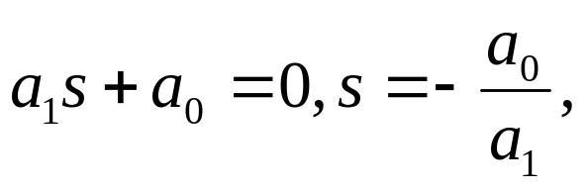

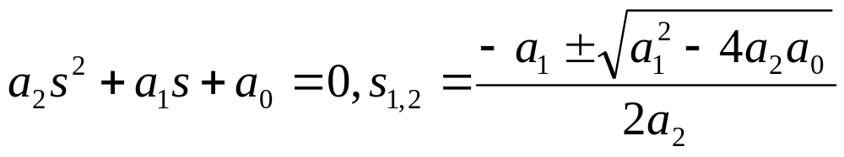
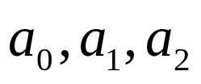
充要条件说明
注意：稳定性是线性定常系统的一个属性，只与系统本身的结构参数有关，与输入输出信号无关，与初始条件无关；只与闭环极点有关，与零点无关。
对于一阶系统， 只要 都大于零，系统是稳定的。
对于二阶系统，
只有 都大于零，系统才稳定。(负实根或实部为负)
对于三阶或以上系统，求根是很烦琐的。于是就有了以下描述的代数稳定性判据。

Slide 9
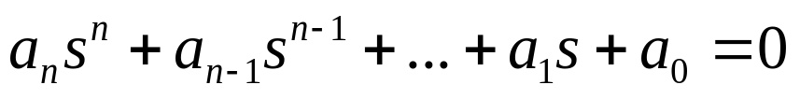
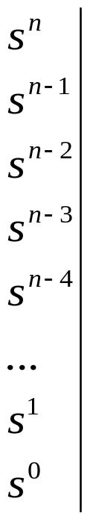
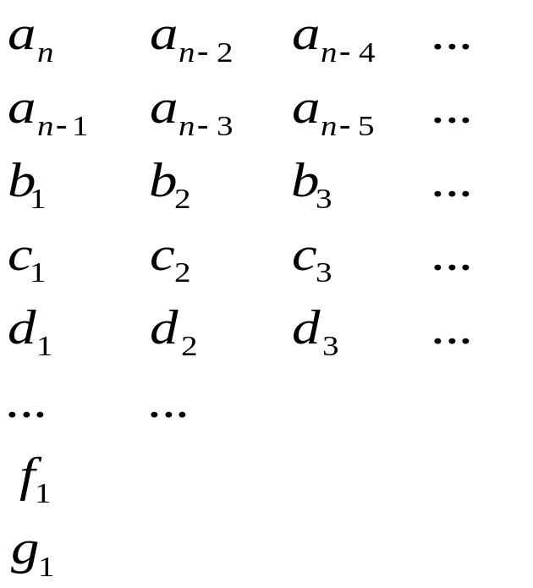
劳斯判据
二、 劳思—赫尔维茨稳定性判据
（一）、劳思判据
设线性系统的特征方程为
则该系统稳定的充要条件为：
特征方程的全部系数为正值；
由特征方程系数组成的劳思阵的第一列也为正。
劳思阵的前两行由特征方程的系数组成。
第一行为1，3，5，…项系数组成，
第二行为2，4，6，…项系数组成。

Slide 10
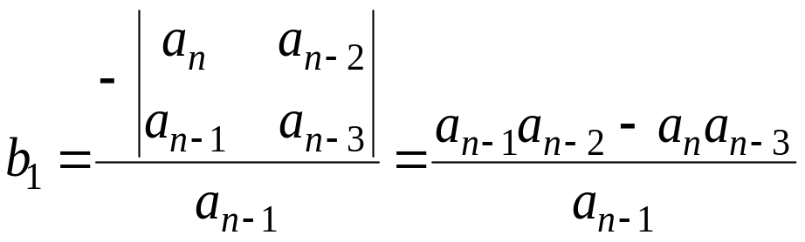

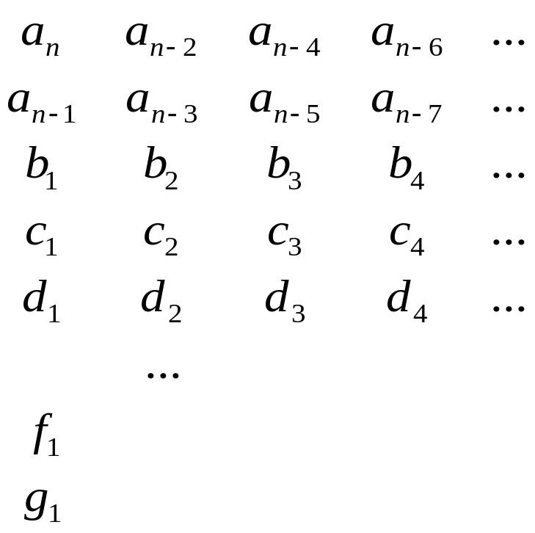
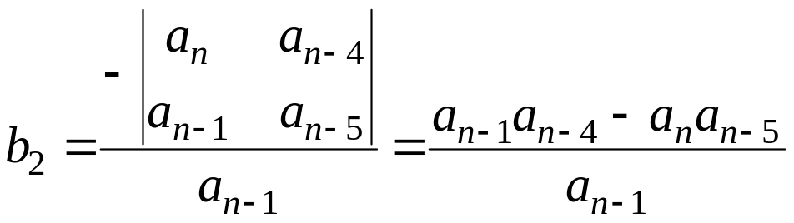

劳斯判据
以下各项的计算式为：
由该项元素前两行的第一列和后一列构成的行列式取负值再除以上一行第一列元素。

Slide 11
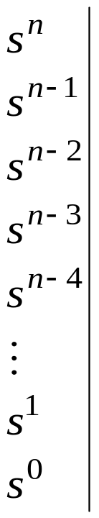
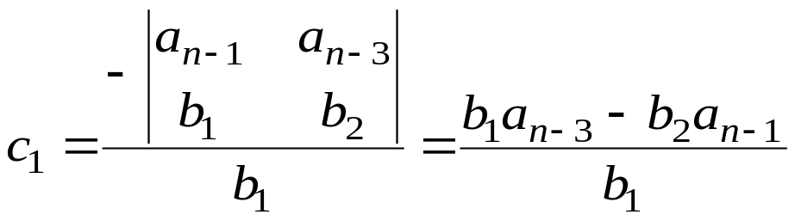


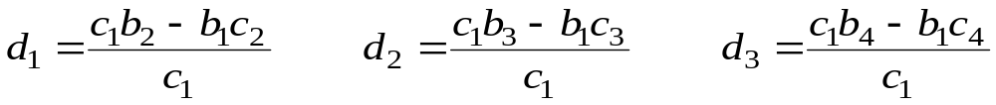
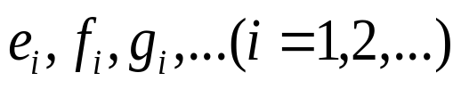
劳斯判据
依次类推。可求得

Slide 12
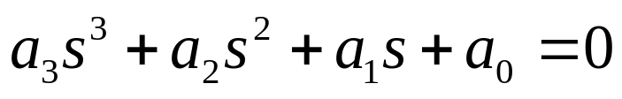

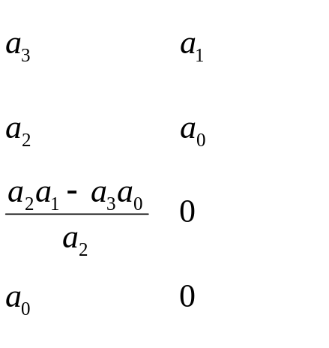

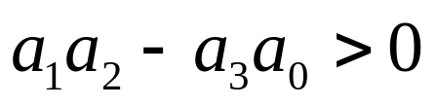
劳斯判据例子
[例]：特征方程为： ，试判断稳定性。
[解]：劳斯阵为：
稳定的充要条件为：
均大于零
且

Slide 13

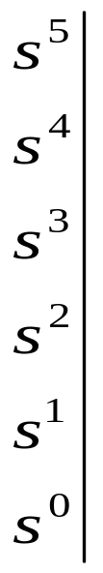
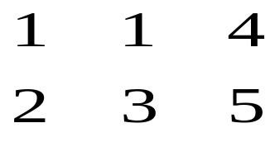



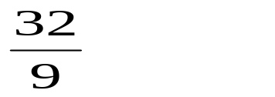


劳斯判据特殊情况
特殊情况下劳斯阵列的列写及结论：
用一个正数去乘或除某整行，不会改变系统的稳定性结论；
劳斯阵第一列所有系数均不为零，但也不全为正数，则系统不稳定。表示s右半平面上有极点，右极点个数等于劳斯阵列第一列系数符号改变的次数。
[例]：系统的特征方程为：
劳斯阵第一列有负数，系统是不稳定的。其符号变化两次，表示有两个极点在s的右半平面。
－1 3
-1 3 （×2）
1
1 （ ）

Slide 14

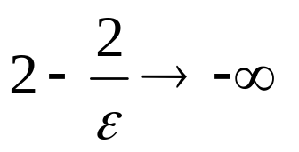


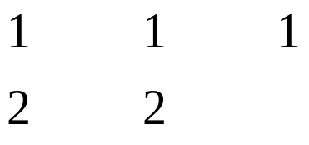


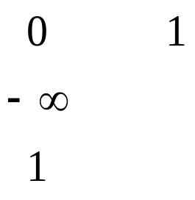
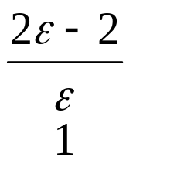
劳斯判据特殊情况
劳思阵某一行第一列系数为零，而其余系数不全为零。
[处理办法]：用很小的正数ε代替零的那一项，然后据此计算出劳斯阵列中的其他项。若第一列零(即ε)的项与其上项或下项的符号相反，计作一次符号变化。
[例]
令 则 故第一列不全为正，系统不稳定，s右半平面有两个极点。

Slide 15
劳斯判据特殊情况
劳斯阵某行系数全为零的情况。表明特征方程具有大小相等而位置径向相反的根。至少要下述几种情况之一出现，如：大小相等，符号相反的一对实根，或一对共轭虚根，或对称于虚轴的两对共轭复根。
例如:
[处理办法]：可将不为零的最后一行的系数组成辅助方程，将此辅助方程式对s求导所得方程的系数代替全零的行。大小相等，位置径向相反的根可以通过求解辅助方程得到。辅助方程应为偶次数的。

Slide 16
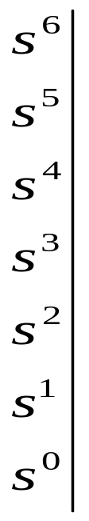
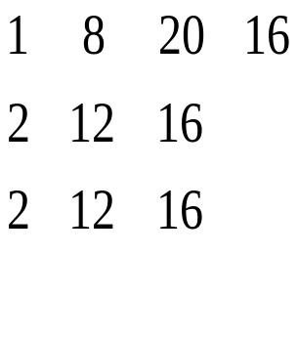
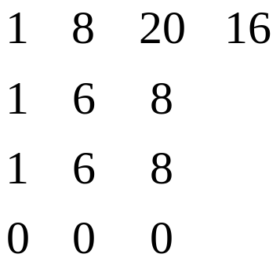



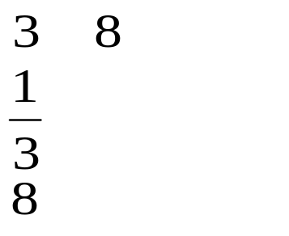

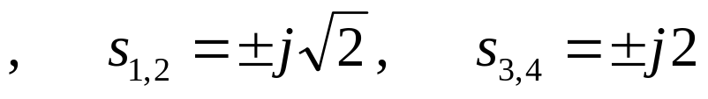
劳斯判据特殊情况
[例]：
辅助方程为： ，求导得： ，
或 ，用1，3，0代
替全零行即可。
1 3
从第一列都大于零可见，好象系统是稳定的。注意此时还要计算大小相等位置径向相反的根再来判稳。由辅助方程求得：
此时系统是临界稳定的。控制工程上认为是不稳定的。

Slide 17

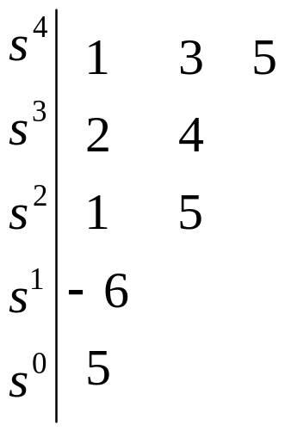
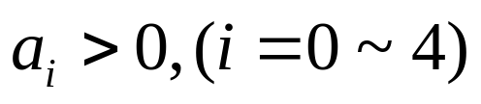
（三）劳斯-赫尔维茨稳定性判据的应用
判定控制系统的稳定性
[例3-4] 系统的特征方程为： ，判断系统的稳定性。
[解]：排列劳斯阵如下：
因为， ，且劳斯阵第一列不全为正，所以，系统不稳定。
由于劳斯阵第一列有两次符号变化，所以系统在s右半平面有两个极点。

Slide 18

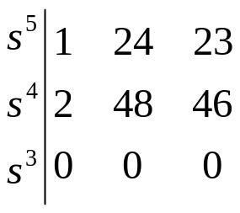

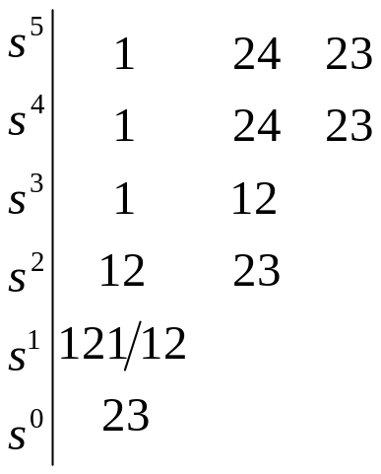

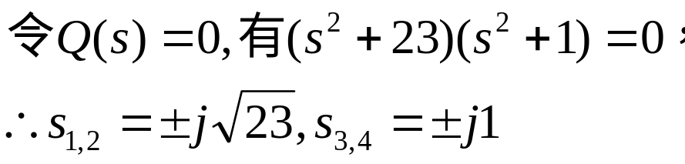
[例3-6]系统的特征方程为： 该系统稳定吗？求出每一个极点并画出极点分布图。
[解]：劳斯阵如下
行全为零。由前一行系数构成辅助方程得：
其导数为： 将 4,48 或 1,12 代替 行，可继续排列劳斯阵如下：
因为 行全为零，所以特征方程必有特殊的根。求解如下：
由于有特征根为共轭虚数，所以系统不稳定

Slide 19







设剩余的一个根为-p。则： ，整理得：
比较系数得：-p= -2
极点分布如下：
注意：
劳斯判据实际上只能判断代数方程的根是在s平面左半闭平面还是在右半开平面。对于虚轴上的根要用辅助方程求出。
若代数方程有对称于虚轴的实根或共轭复根，则一定在劳斯表的第一列有变号，并可由辅助方程求出。

Slide 20

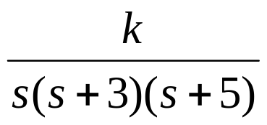
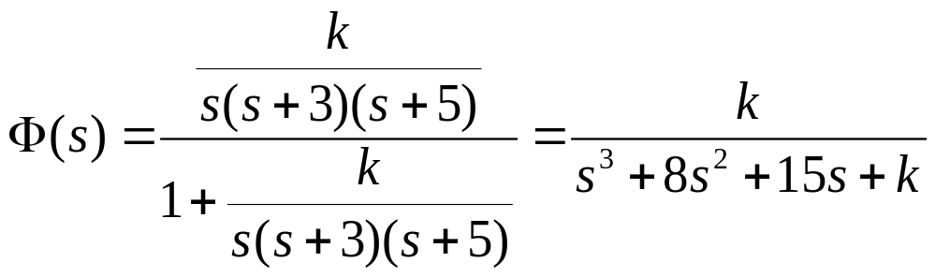

分析系统参数变化对稳定性的影响
利用劳斯和赫尔维茨稳定性判据还可以讨论个别参数对稳定性的影响，从而求得这些参数的取值范围。若讨论的参数为开环放大系数K，则使系统临界稳定的最大K称为临界放大系数 。
[例]已知系统的结构图，试确定系统的临界放大系数。
[解]：闭环传递函数为：
特征方程为：

Slide 21
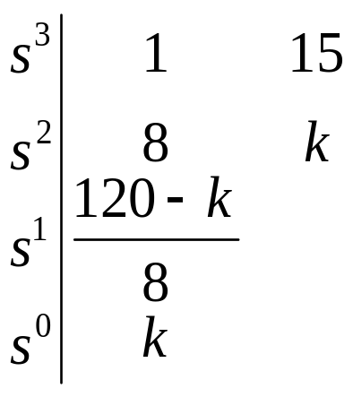

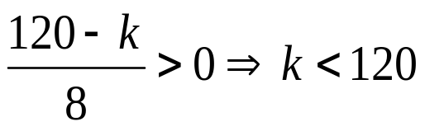
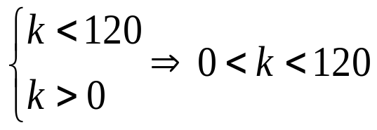

特征方程为：
劳斯阵：
要使系统稳定，必须
①系数皆大于0，有
②劳斯阵第一列皆大于0，有
所以，临界放大系数

Slide 22




确定系统的相对稳定性（稳定裕度）
利用劳斯和赫尔维茨稳定性判据确定的是系统稳定或不稳定，即绝对稳定性。在实际系统中，往往需要知道系统离临界稳定有多少裕量，这就是相对稳定性或稳定裕量问题。
利用实部最大的特征方程的根 p（若稳定的话，它离虚轴最近）和虚轴的距离 表示系统稳定裕量。
若p处于虚轴上，则 ，表示稳定裕量为0。
作 的垂线，若系统的极点都在该线的左边，则称该系统具有 的稳定裕度。一般说， 越大，稳定程度越高。可用 代入特征方程，得以z为变量的新的特征方程，用劳斯-赫尔维茨判据进行判稳。若稳定，则称系统具有 的稳定裕度。

Slide 23





[例]已知系统的结构图，为使系统特征方程的根的实数部分不大于-1，试确定k值的取值范围。
[解]：闭环特征方程为：
现以 s=x-1代入上式，得
要使系统稳定，必须
劳斯阵：
①系数皆大于0，
②劳斯阵第一列皆大于0
所以，此时k的取值范围为

Slide 24







讨论相对稳定性除了考虑极点离虚轴远近外，还要考虑共轭极点的振荡情况。对于共轭极点，其实部反映响应的衰减快慢，虚部反映响应的振荡情况。对于极点 ，对应的时域响应为 。所以， 越小，衰减越慢， 越大，振荡越激烈。如下图示意：
可用共轭极点对负实轴的张角 来表示系统的相对稳定性。当 时，表示极点在虚轴上，系统为临界稳定。 越小，稳定性越高。相对稳定性越好。

Slide 25











结构不稳定系统及其改进措施
三、结构不稳定系统
及其改进措施
仅仅调节参数无法稳定的系统称为结构不稳定系统。
例：如图所示的液位控制系统
杠杆和放大器的传递函数
执行电机的传递函数
控制对象水箱的传递函数
进水阀门的传递函数
-

Slide 26







结构不稳定系统及其改进措施
闭环传递函数为：
劳斯表：
令：
闭环特征方程为：
展开为：
方程系数：
由于 ，不满足系统稳定的必要条件，所以系统是不稳定的。这也可从劳斯表看出。
由于无论怎样调节参数K和T都不能使系统稳定，所以是一个结构不稳定的系统。
欲使系统稳定，必须改变原系统的结构。

Slide 27
结构不稳定系统及其改进措施
-
由图可看出，造成系统结构不稳定的原因是前向通路中有两个积分环节串联，而传递函数的分子只有增益K。这样，造成系统闭环特征方程缺项，即s一次项系数为零。
因此，消除结构不稳定的措施可以有两种，一是改变积分性质；二是引入开环零点，补上特征方程中的缺项。

Slide 28


结构不稳定系统及其改进措施
⑴ 改变积分性质：用反馈包围积分环节，破坏其积分性质。
积分性质的破坏将改善系统的稳定性，但会使系统的稳态精度下降。

Slide 29



结构不稳定系统及其改进措施
⑵ 引入开环零点
① 速度反馈
② 比例+微分

Slide 30








结构不稳定系统及其改进措施
闭环传递函数为：
劳斯表：
闭环特征方程为：
方程系数：
稳定的充分必要条件为：
① 即
② 即
引入比例+微分控制后，补上了特征方程中s一次项系数。故只要适当匹配参数，满足上述条件，系统就可稳定。

Slide 31








[例]：倒立摆系统
当忽略转动惯量J时
此时若输入
当 ， 时系统稳定。

Slide 32
小结
线性系统稳定的充要条件
劳斯代数稳定性判据（劳斯阵，各种特殊情况下劳斯阵的排列和判稳方法）
劳斯-赫尔维茨稳定性判据的应用
—判稳
—系统参数变化对稳定性的影响
—系统的相对稳定性
结构不稳定系统及其改进措施

Slide 33

补充题
设单位反馈系统的开环传递函数为
试用代数判据确定系统是否稳定及是否具有σ=1的稳定裕度。

